Slide 1

PANDUAN
File presentasi .pptx dimana mencakup poin-poin sebagai berikut:
Cover Judul
Slide Tim Final Projek (Nama, Jurusan, dll)
Daftar isi
Latar Belakang
Metodologi
Hasil dan pembahasan
Kesimpulan dan Saran
Menggunakan template slide dengan icon Ruangguru CAMP yang akan dibagikan oleh tim Ruangguru
Copy/download Template Deck Final Project.
Duplikasikan slide kedua untuk membuat point presentasi sesuai ketentuan format di atas.
Hapus ‘slide panduan’ ini jika sudah menyelesaikan deck Final Project.

Slide 2
Analisis Penjualan Produk dengan Metode SARIMA, K-Means, dan Linear Regresi
Kelompok 64
DBA - M
Notes:
Silahkan duplikasi slide ini untuk slide selanjutnya

Slide 3

KELOMPOK 64
Ketua:
Kevin Reswara (DBA2258264)
Teknik Perkapalan - Institut Teknologi Sepuluh Nopember
Wakil:
Rizalullah Mudzakkir (DBA2225872)
Akuntansi - Universitas Singaperbangsa Karawang
Anggota:
Pricilia Devani (DBA2183526)
Ekonomi Islam - Universitas Padjadjaran

Slide 4
DAFTAR ISI
Cover
Tim Kami
Daftar Isi
Metodologi
Hasil Pembahasan
Latar Belakang
Kesimpulan & saran

Slide 5
LATAR BELAKANG
Penelitian ini sebagai implementasi menganalisis dengan dataset (primary dan secondary) yang sudah disediakan. The Look adalah situs pakaian eCommerce fiktif yang dikembangkan oleh tim Looker. Dataset berisi informasi tentang pelanggan, produk, pesanan, logistik, acara web, dan kampanye pemasaran digital. Isi dari kumpulan data ini adalah sintetis, dan diberikan kepada praktisi industri untuk tujuan penemuan, pengujian, dan evaluasi produk. Dan terdapat 4 departemen : departemen Marketing, departemen sale, departemen product dan departemen Human resource. Dengan menganalisis setiap departemen menggunakan metode CRISP - DM (Cross-Industry Standard Process for Data Mining).
Business understanding – What does the business need?
Data understanding – What data do we have / need? Is it clean?
Data preparation – How do we organize the data for modeling?
Modeling – What modeling techniques should we apply?
Evaluation – Which model best meets the business objectives?
Deployment – How do stakeholders access the results?

Slide 6
Departemen
Sales
Problem Statement
Ditemukan terjadinya pending dalam proses delivery barang kepada konsumen, Penjualan tersendat karena dalam proses hingga ketangan konsumen terjadi delay pada saat proses pengiriman, masih banyak status order produk yang masih dalam proses(sehingga belum tersealisasi pendapatan penjualan).
Dalam departemen sales menghandle missing value outlier dan melakukan transformasi data pada variabel delivered_at*, shipped_at, returned_at.
*) sebagai variabel utama nantinya untuk timeseries dan forecasting.

Slide 7
DEPARTEMEN PRODUK
Problem Statement:
Selama 3 tahun operasi bisnis dilakukan ditemukan beberapa produk yang memiliki rentang waktu terjual cukup lama dari waktu produk dibuat, banyak produk yang tidak terjual di beberapa warehouse yang ada, dan biaya serta harga jual untuk beberapa produk cukup tinggi.

Slide 8
Departemen
HR
Problem Statement:
Permasalahan yang diangkat berupa banyaknya karyawan yang absen bekerja sehingga menimbulkan permasalahan kinerja tiap region, diperlukan untuk menghandle data pada kolom Age, Length Service, dan Absent_Hours yang diharuskan untuk mendeteksi dan menghilangkan outliers.

Slide 9
METODOLOGI
Business Understanding (Pemahaman Bisnis)
adalah pemahaman tentang aktivitas data mining yang sebenarnya harus dilakukan, serta kebutuhan dari sudut pandang komersial. Menentukan tujuan atau sasaran bisnis, memahami masalah bisnis, dan mengubah tujuan menjadi tujuan data mining adalah beberapa kegiatannya.
Data Understanding (Pemahaman Data)
Selanjutnya adalah fase Data Understanding. Menambah dasar Pemahaman Bisnis, ini mendorong fokus untuk mengidentifikasi, mengumpulkan, dan menganalisis kumpulan data yang dapat membantu Anda mencapai tujuan proyek. Fase ini juga memiliki empat tugas:
Collect initial data : melakukan join data primer dan sekunder
Describe data : mengetahui jenis data(numeric/categoric), jumlah variabel dst
Explore data : melihat jumlah baris dan kolom, mengubah data/data transform dll
Verify data quality

Slide 10
METODOLOGI
3. Data Preparation
Langkah selanjutnya, memperbaiki masalah dalam data dan membuat variabel derived. Tahap ini jelas membutuhkan pemikiran yang cukup matang dan usaha yang cukup tinggi untuk memastikan data tepat untuk algoritma yang digunakan.
Terdapat 3 fase dalam data preparation yaitu:
Data selection : memilih atribut yang sesuai dengan proses data mining
Data processing :melakukan cleaning data
Transformation :melakukan pengelompokkan atribut yang telah terpilih ke dalam basis data baru untuk bahan data mining.

Slide 11
METODOLOGI
4. Modelling (Pemodelan)
Departemen | EDA | Output | Metode | Dataset | Variabel
Sales | status order terbanyak shipped | Mendapatkan peramalan hingga akhir tahun | Forecasting Sarimax | -order -order_items | delivered_at sale
Produk | Jumlah produk terjual dan tidak terjual, dan produk terbanyak | Klaster warehouse berdasarkan cost dan product retail price | K-Means Clustering | -inventory_item -distribution_centers | cost, product retail_price, product_status
HR | Region dengan karyawan dan absen terbanyak dan terendah, korelasi age dan absent_hours | Estimasi absent_hours terhadap kenaikan age sebagai variabel bebas | Regression Linear | - employees - distribution_centers | x = Age y = Absent_Hours

Slide 12
METODOLOGI
6. Fase Evaluasi
Departemen | Data Preparation | Evaluasi
Sales | Melakukan data transform pada variable delivered_at. drop variabel yang tidak diperlukan dan membuat variabel baru. | Dari modelling forecasting std err ar :1.415, coef : 0.4613 std err ma : 1.412, coef : 0.4639
Produk | melakukan handling data outlier pada cost dan product_retail_price, handling missing value pada sold_at, dan drop variabel yang tidak dibutuhkan. | Cluster Cardinality Elbow Method = 10 Cluster Magnitude
HR | Menghilangkan outliers pada data Age, Length_Service, dan Absent_Hours, tidak terdapat missing value pada data, dan mendrop kolom variabel yang tidak dibutuhkan | MAE= 20.76 (error pada +20.76 atau -20.76 dari seharusnya) RMSE= 26.13 (error +26.13 atau -26.13 dari waktu asli) r2= 0.70 ≈ 70%

Slide 13
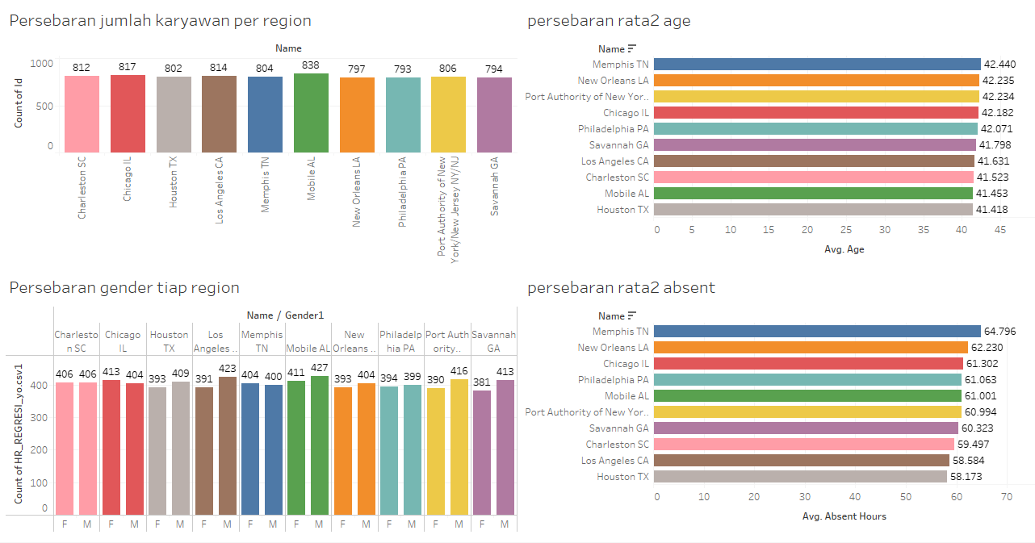
HASIL DAN PEMBAHASAN
DEPARTEMEN HUMAN RESOURCES

Slide 14
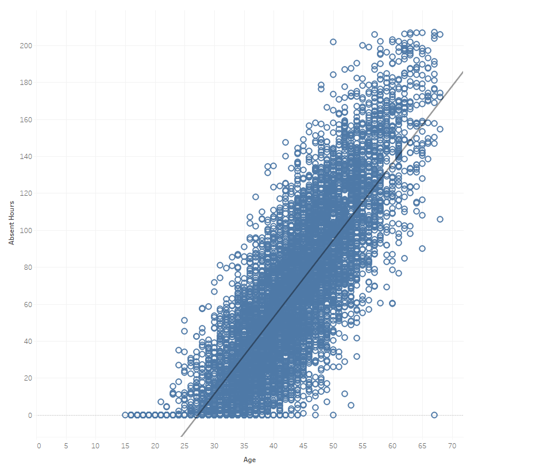
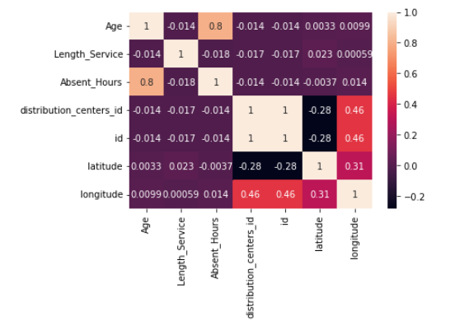
HASIL DAN PEMBAHASAN
DEPARTEMEN HUMAN RESOURCES
Variabel independent memiliki hubungan linier positif yang kuat dengan Absent Hours dengan nilai 0.8

Slide 15
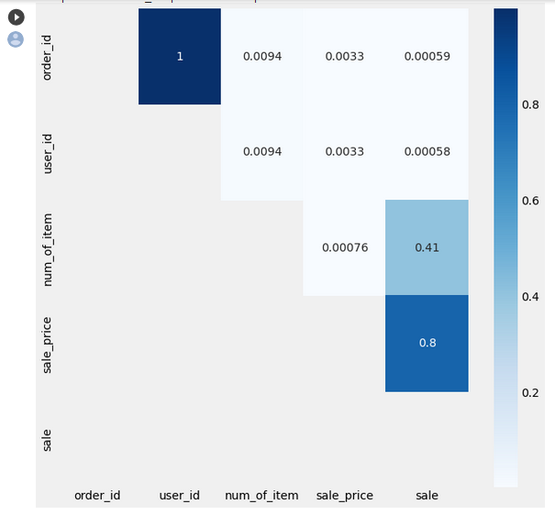
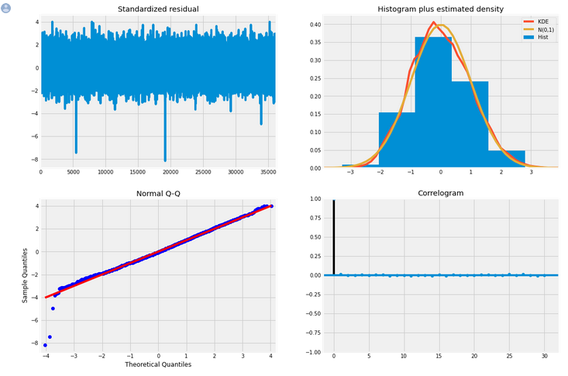
HASIL DAN PEMBAHASAN
DEPARTEMENT SALES
untuk hasil korelasi terdapat variabel sale dengan sale_id, dan order_id dengan user_id

Slide 16
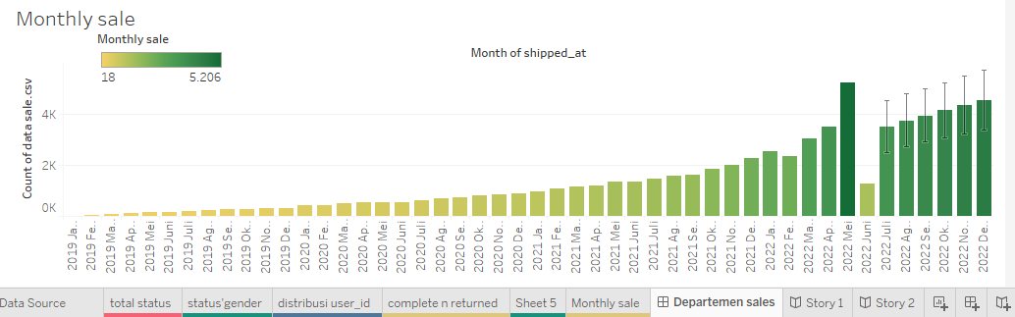
HASIL DAN PEMBAHASAN
DEPARTEMENT SALES

Slide 17
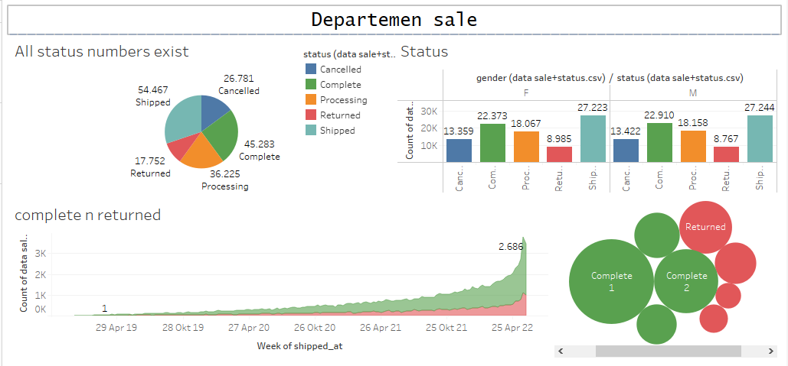
HASIL DAN PEMBAHASAN

Slide 18
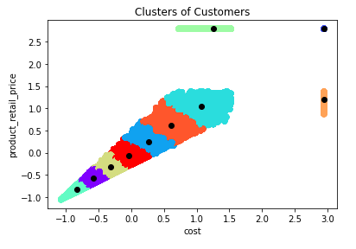
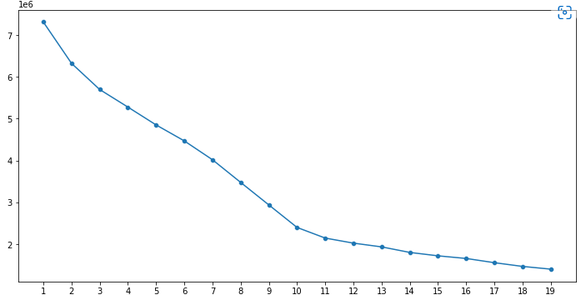
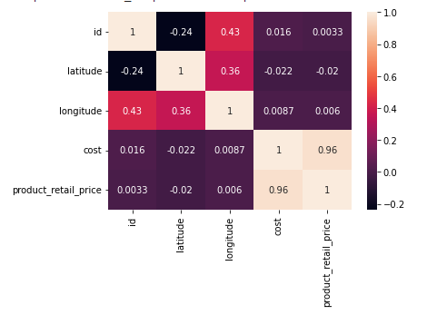
HASIL DAN PEMBAHASAN
DEPARTEMEN PRODUK
Hasil korelasi latitude, longitude, cost, product_retail_price
Model K-Means dengan 10 klaster
Hasil evaluasi elbow method

Slide 19
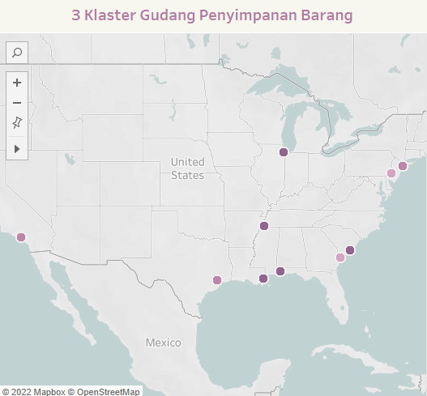
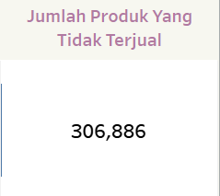
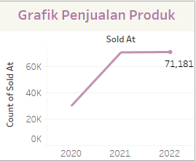
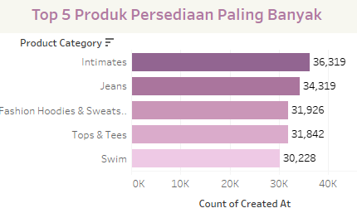

HASIL DAN PEMBAHASAN
DEPARTEMEN PRODUK

Slide 20
KESIMPULAN DAN SARAN
Departemen Sales
Kami sebagai Departemen Sales dari perusahaan The Look E-commerce berdasarkan data yang telah diolah kami menyimpulkan bahwa Penjualan cenderung sangat baik dan konsisten meningkat setiap bulannya. Catatan yang ditemui sayangnya masih banyak produk yang masih dalam proses shipped, yang seharusnya bisa mengenerate dan mampu meningkatkan pendapatan yang sudah ada. terutama pendapatan dibulan juni 2022 sedang turun. serta produk yang dicancel dan diretur juga tergolong banyak.

Slide 21
KESIMPULAN DAN SARAN
Departemen Product
Kami sebagai Departemen Product dari perusahaan The Look E-Commerce sudah melakukan riset mengenai karakteristik klaster tiap warehouse yang ada. Langkah yang dapat diberikan untuk meningkatkan penjualan adalah dilakukan optimasi produksi produk persediaan pada daerah klaster 1. Lalu berkoordinasi dengan departemen lain mengenai langkah peningkatan layanan konsumen dan strategi penjualan yang tepat guna mengurangi jumlah produk tidak laku di warehouse.

Slide 22
KESIMPULAN DAN SARAN
Departemen HR
Kami dari Departemen Human Resources dari perusahaan The Look E-commerce berdasarkan data hasil model linier regresi yang sudah dilakukan pada dataset employees dengan metode regresi menghasilkan kenaikan umur karyawan berpengaruh terhadap lama absen bekerja. Dari catatan tersebut, dapat diketahui bahwa rata-rata absen yang tinggi di setiap region mempengaruhi distribusi produk pada departemen lain

